Slide 1

小说第4讲 形象
两类形象：人类与非人类

Slide 2

1. 人物形象的塑造手法
2. 人物形象的概括
目
标
3. 人物形象的作用
小说的核心任务就是通过刻画人物、塑造人物形象来揭示社会生活的某些本质问题，从而表现作品的主题。

Slide 3
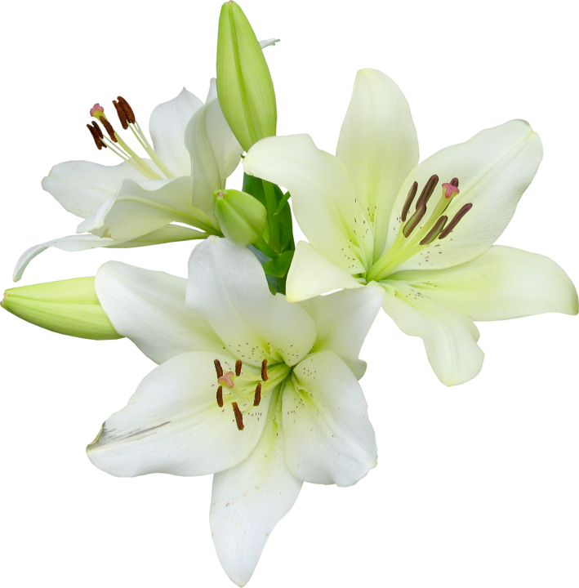
题型一
人物形象的塑造手法

Slide 4

一、常见题型：
1.小说是如何塑造XX形象的？
——找出最突出的手法、技巧
2.小说哪些地方用了间接描写的方法表现XX的性格特点？
——找细节佐证

Slide 5
二、必备知识：【大白本第114页】
【要求】自行阅读，圈画重点，强化记忆。

Slide 6
肖像、外貌、神态（眼神、表情）、动作
直接描写
语言
常见的
人
物
形
象
的
塑
造
手
法
心理
其他人物的对比、衬托
间接描写
掌握概念以及作用
借助物象的衬托
借助环境的烘托
场面描写
劳动、战斗、运动、会议、交谈、售卖等的场面
点面结合
点：重点、深度；面：全局、广度
抑扬手法
虚实结合

Slide 7
【补充小知识】肖像描写与外貌描写的区别：
1.描写范围不同：
外貌描写：范围要大一点，着重描写一个人的容貌、衣着、体型、姿态；
肖像描写：指描绘一个人的相貌，主要是五官，也就是头部。
2.作用略有不同：
外貌描写：表达作者的爱憎，加深读者对人物的印象；
肖像描写：刻画人物的性格特征，反映人物的内心世界。

Slide 8
三、答题思路：
1.阅读文本，把握小说主题；
2.审清题意，手法？表达效果？（正面、侧面最为常见）
3.梳理文本，运用专业术语，规范答题。
【练习】
1.大白本115页《理水》
2.小黄本400页《留一饼》第7题

Slide 9
题型二
人物形象的概括与分析

Slide 10
一、常见题型：
1.指定语段概括与分析型：
（1）本文划线部分表达了老董怎样的心情？请简要分析。
（2）文中两处画线句分别表现了会明什么样的精神状态？
（3）概括第三段所描写人物的形象特点？
2.整体概括与分析型：
（1）请分析表姐这一人物形象。
（2）小说中说赵一曼身上“弥漫着拔俗的文人气质和职业军人的冷峻”，请结合作品简要分析。

Slide 11
二、必备知识：【大白本第117页】
【要求】自行阅读，圈画重点，强化记忆。
人物形象构成：
代表、身份、地位；思想、性格、特征；形象价值意义
【补充人物形象术语】
状态类（心情、情绪、心理状态、精神状态、气质）：
愉悦轻松、慷慨激昂、踌躇满志、豪情万丈、冷静沉着、从容不迫
压抑沉沦、紧张忐忑、悔恨交加、满腔怒火、无地自容、洋洋自得
……

Slide 12
三、答题思路：
1.阅读文本，把握小说主题；
2.审清题意，是指定语段？还是整体？是分析？还是概括？
3.（1）指定语段：
结合语段前后的内容，揣摩人物心理；
理清层次。
（2）整体：
多角度（有所取舍）：
情节、描写（动作、语言、神态、心理）、他人评价、背景（环境）

Slide 13
性格特点与人物形象特点的区别：
性格特点：
人物心理、情感、品行操守（精神品质）、生活态度、价值观
人物形象：
性格特点、外貌、身份、社会地位、职业

Slide 14
【巩固练习】
1.大白本118页《雪》
2.印发练习《周庄冉记商号》
3.小黄本399页《执着者》第3题

Slide 15
【课后作业】
2020年·江苏卷《少男》第13题
2019年·江苏卷《表妹》第13题
2019年·浙江卷《呼兰河传》第11题

Slide 16
人物形象（物象）的作用（价值）
题型三

Slide 17
一、常见题型：
1.主要人物的作用：
（1）你认为作者刻画“捡烂纸的老头”这一人物有什么用意？
（2）结合赵老板这一人物形象分析作品主旨？
2.次要人物的作用：
（1）“我”在小说中的主要作用是什么？请简要分析。
（2）“看报纸的旅客”在文中起什么作用？
3. 物象的作用：
（1）本文多次提到“板凳”，这是富有意味的细节。请分析“板凳”的作用。
（2）小狗奎尼在小说中多次出现，简析其对人物刻画的映衬作用。

Slide 18
二、必备知识：【大白本第120页】
【要求】自行阅读，圈画重点，强化记忆。
【注意】：
1.从小说各大要素考虑：情节、主题、环境、对读者的启示意义（社会角度）
2.次要人物的作用：重点考虑对主要人物的意义
3.物象的作用：要重点考虑其自身的特点与价值、对其他人物的作用

Slide 19
三、答题思路：
1.阅读文本，把握小说主题；
2.审清题意，是人物形象？还是物象？是主要人物？还是次要人物？
3. 多角度（有所取舍）：
情节、主题、环境、对读者的启示意义
小说中“形象的作用”实质是：
作者为什么要塑造这个形象？

Slide 20
【巩固练习】
1.大白本121页《捡烂纸的老头》
122页《玻璃》
123页《大师》
2.小黄本400页《执着者》第4题

